Slide 1
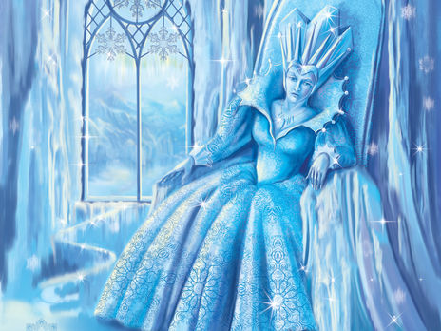

Slide 2


Slide 3
.
.
.
.
.

Slide 4
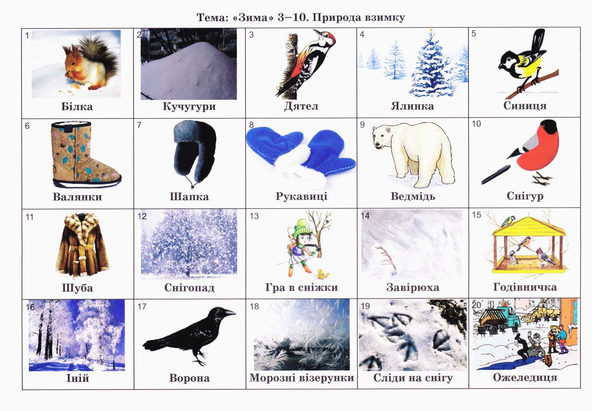

Slide 5


Slide 9
Бажаємо всім
гарного та мирного
дня!

